Slide 1
Tietoisku
Aikuistuvan nuoren tukeminen laadukkain jälkihuoltopalveluin –hanke
Nuoren ammatillinen kuntoutus ja uraohjaus tiistai 10.10.2023 klo 9-10.15
Kouluttajana psykologi Anna Yliluoma, Live-säätiö

Slide 2
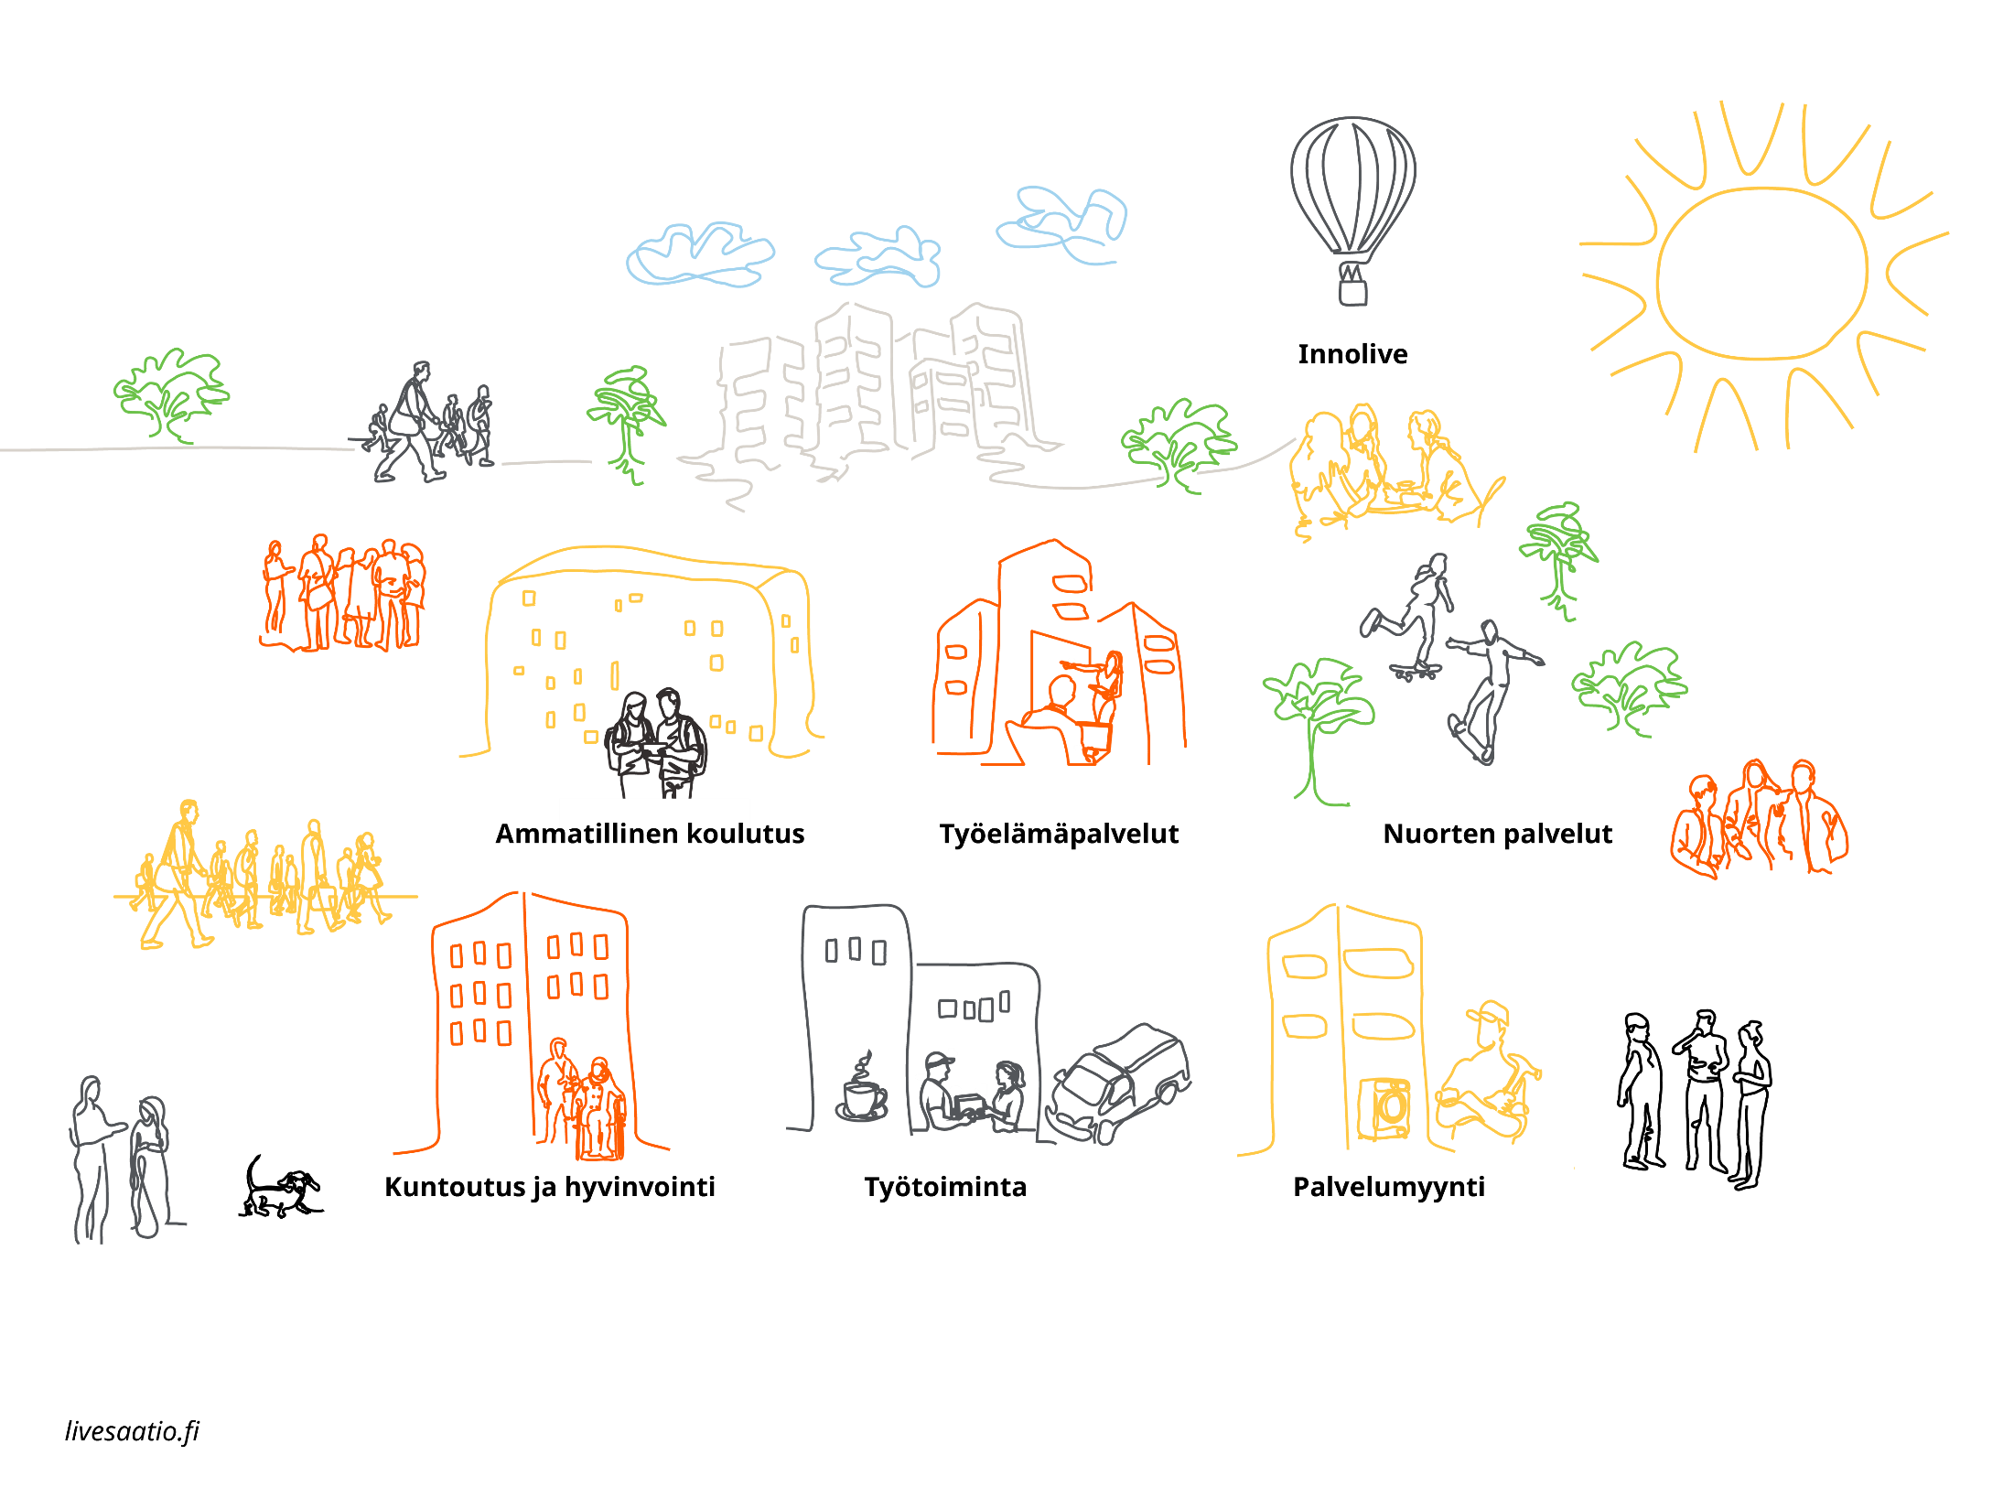

Slide 3
Tietoiskun teemat
Ammatillinen kuntoutus
Kuntoutusmuodot
Ammatinvalinta- ja uraohjaus

Slide 4
Mitä ammatillinen kuntoutus on?
Mikäli henkilöllä on sairauden tai vamman vuoksi vaikeuksia valita ammattia, selvitä opinnoista tai työstä, on mahdollista saada tukea ammatillisesta kuntoutuksesta. Yli 30-vuotiailla vaaditaan diagnosoitu sairaus, alle 30-vuotiailla kokemus toimintakyvyn olennaisesta heikentymisestä.
Ammatillisen kuntoutuksen tarkoituksena on tukea työikäisiä työllistymään, pysymään työelämässä tai palaamaan sinne sairaudesta tai vammasta huolimatta.
Ammatillisen kuntoutuksen toimenpiteitä ovat esimerkiksi ammatillinen kuntoutusselvitys, työllistymistä edistävä ammatillinen kuntoutus, työkokeilu, työhönvalmennus, koulutus ja ammatilliset kuntoutuskurssit.
Kuntoutuksen tarkoituksenmukaisuus.

Slide 5
Kelan ammatillinen kuntoutus
Kelan ammatilliseen kuntoutukseen ovat oikeutettuja työttömät, opiskelijat, lyhyen aikaa työelämässä olleet sekä ammatinvaihtajat.
Kelan järjestämä ammatillinen kuntoutus on tarkoitettu erityisesti työelämän ulkopuolella oleville, nuorille ja osatyökykyisille.
Kelan kuntoutus voi olla mahdollista myös silloin, kun työeläkelaitoksen tukeman ammatillisen kuntoutuksen kriteerit eivät täyty.
Lisäksi Kela järjestää vaativaa lääkinnällistä kuntoutusta, psykoterapiaa sekä kuntoutus- ja sopeutumisvalmennuskursseja.
Pidempään työsuhteessa olleille Kela järjestää KIILA-kuntoutusta.

Slide 6
Kelan ammatillisen kuntoutuksen palveluita
Nuotti-valmennus
16-29v., yksilöllistä valmennusta
haasteita arjen hallinnassa, uupumista, vaikeuksia opiskeluissa tai muutoin tulevaisuuden suunta kadoksissa
Ammatillinen kuntoutusselvitys
16-29-v. (suullinen haku, ei b-lausuntoa) ja 30-64v. (b-lausunto ja kirjallinen hakemus)
Moniammatillinen tiimi
Työllistymistä edistävä ammatillinen kuntoutus
Työhönvalmennusta ja työkokeilua
16-29-v. (suullinen haku, ei b-lausuntoa) ja 30-64v. (b-lausunto ja kirjallinen hakemus)
Nuoren omassa ympäristössä, verkostotyö, ammatillisen suunnitelman laatiminen
10 päivää, tavoitteena ammatillinen suunnitelma
Mm. Terveydellisistä syistä alaa vaihtava ja nuoret, joilla esim. mt-syistä hyvä olla tukea työelämään suuntaamisessa

Slide 7
Kelan kuntoutus
Opiskelu ammatillisena kuntoutuksena
Kuntoutusrahalla/nuoren kuntoutusrahalla opiskelu, kun sairaus vaikuttaa opintojen etenemiseen
TUVA, ammatilliset perustutkinnot, lukio, ammatilliset jatkokoulutukset
TAITO-kuntoutus
Yksilö- ja ryhmäkuntoutuksen sekä työharjoittelun yhdistelmä
Kun tarvitaan tukea työhön pääsemiseen tai työelämässä jatkamiseen, opintoihin pääsemiseen tai ammatillisen suunnitelman edistämiseen
MT-kurssit
ITU/ELO: 16-29v, lievä tai keskivaikea masennus tai ahdistuneisuushäiriö
OPI: 16-29v. Opiskelijat, mas/ahd, opiskelukyvyn tuki
B-lausunto ja hakemus

Slide 8
Kelan kuntoutus
MT-kurssit (kuntoutuskeskuksissa)
Silmu: yli 18v, lievä tai keskivaikea masennus, ahdistuneisuushäiriö, kaksisuuntainen mielialahäiriö
Verso: yli 18v., vaikeat mielenterveyden häiriöt: skitsofrenia, masennus psykoottisilla oireilla
Työelämässä olevien kurssit
ORAS: Työikäiset, työuupumus tai psyykkinen kuormitus. Työkykyä uhkaavat uupumusoireet, unettomuus, lieväoireinen masennus tai ahdistuneisuus
Kuntoutuspsykoterapia
Työ- tai opiskelukyky on uhattuna mielenterveyden häiriön vuoksi
DG ja vähintään 3kk hoitokontakti taustalla
Työelämässä olevat, sinne palaavat, kuntoutustuella olevat, opiskelijat
KIILA: asiantuntija-apua ammatillisiin ja työhyvinvointiin liittyviin asioihin sekä tukea terveyteen ja elämänhallintaan.
Omavastuuosuus, myönnetään 1v kerralla enintään 3v ajan. (erityistapauksissa jatko vaativana lääkinnällisenä kuntoutuksena ilman omavastuuta).

Slide 9
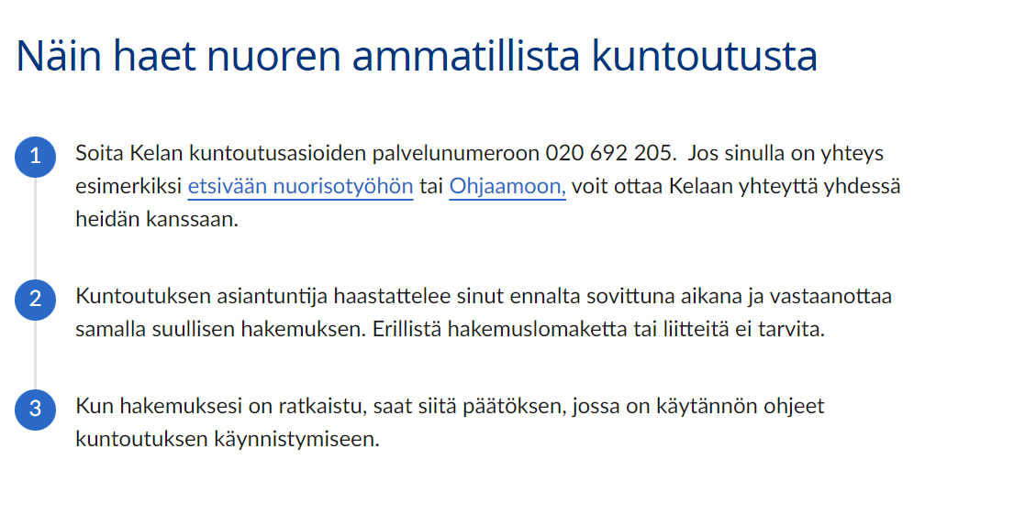
Miten ohjaan nuoren kuntoutukseen?
NUOTTI, Ammatillinen kuntoutusselvitys, Työllistymistä edistävä ammatillinen kuntoutus, koulutuskokeilu:
Muut: B-lausunto, jonne suositus kuntoutustarpeesta ja kirjallinen hakemus (yleensä KU132).

Slide 10
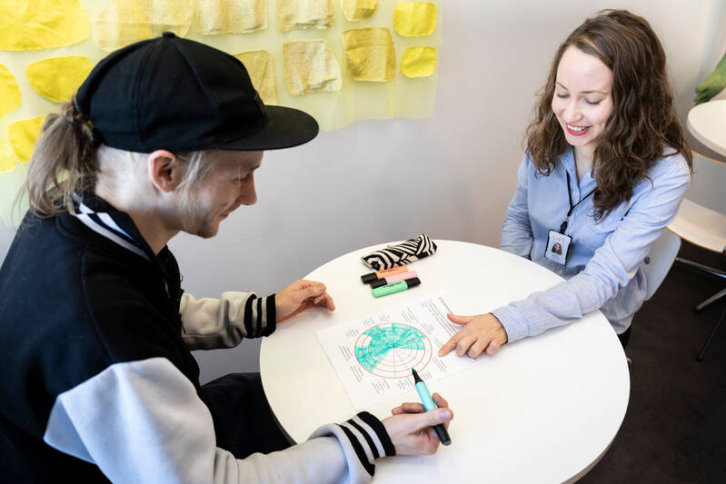
Ammatillinen kuntoutusselvitys, Jani

Slide 11
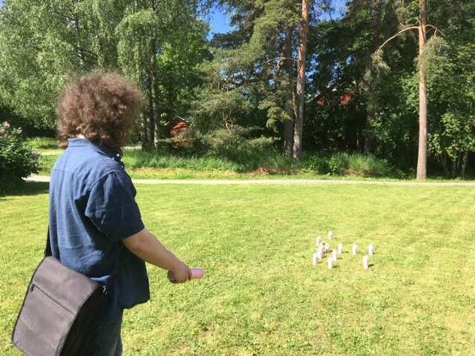
Nuotti-valmennus & TAITO, Alpo

Slide 12
Ammatinvalinta- ja uraohjaus psykologin palveluna
Ammatinvalinta- ja uraohjaus auttaa koulutus- ja uravaihtoehtojen pohtimisessa ja suunnitelmien selkeyttämisessä eri elämänvaiheissa
Palvelua saa te-toimistojen ja työllisyyden kuntakokeiluiden psykologeilta sekä ostopalveluna, maksutonta
Keskusteluja, tehtäviä ja testausta ammatillisen suunnan selkeyttämisen tueksi yksilöllinen määrä
Muun muassa seuraavien pohdintojen tueksi:
Mitä työelämän tai opiskelun tavoitteita minun kannattaa asettaa itselleni tässä elämänvaiheessa?
Mille alalle tai mihin koulutukseen suuntaudun tai voisinko vaihtaa alaa?
Mistä olen kiinnostunut ja mikä on minulle tärkeää?
Mitä osaan, mitkä ovat vahvuuteni ja mitä voisin kehittää itsessäni?
Kuinka paljon olen valmis panostamaan tavoitteideni toteutumiseen?
Miten terveydentilani vaikuttaa valintoihini?
Miten valitsen, kun kaikki kiinnostaa tai mikään ei kiinnosta?

Slide 13
Ammatinvalinnanohjaus pähkinänkuoressa
Palvelu koostuu ohjaustapaamisista, joiden tavoitteena on keskustelujen kautta tukea asiakasta tulevaisuuden ratkaisujen tekemisessä.
Kartoitetaan asiakkaan työ- ja koulutushistoriaa, mielenkiinnon kohteita ja tavoitteita.
Asiakkaan kanssa yhdessä etsitään vahvuuksia ja pohditaan mahdollisuuksia.
Ohjauksessa kartoitetaan myös elämäntilanteen ja terveydentilan vaikutusta työ- ja opiskelukykyyn.

Slide 14
Ammatinvalinnanohjauksen suunnitelmia
Esimerkkejä
Medianomiksi valmistunut 23-vuotias nuori nainen, ei työllistynyt: rekrymessujen kautta työllistyminen myyjäksi kaupan alalle ja suunnitelmana hakeutua tradenomiopintoihin
20-vuotias nuori mies keskeyttänyt aiemmin sekä sähköalan pt sekä rakennusalan opinnot. Kartoituksessa esille nousee viitteitä luki- ja hahmottamishäiriöstä. Te-toimiston kautta järjestyy neuropsykologin asiantuntija-arvio ja laaditaan puolto opiskeluun ammatillisessa erityisoppilaitoksessa. Asiakas innostuu kiinteistönhoitoalan opinnoista. Keskusteltu tukitoimista opintoihin ja selvitelty kuntoutusrahalla opiskelua
24-vuotias mies suorittanut vankeusrangaistuksen useammasta törkeästä huumausainerikoksesta ja vapautunut 1v sitten. Vapautumissuunnitelmassa suunnitellun mukaisesti hyvä kontakti sosiaalityöntekijään. Verkostotyötä ja ammatillisena suunnitelmana työpajatoimintaan osallistuminen (it-paja, asiakas kiinnostunut tieto- ja tietoliikennetekniikan opinnoista). Tarvittaessa koulutuskokeilu alalle.
27-vuotias nainen, ammatiltaan lähihoitaja. Pitkällä sairauslomalla mielialaoireiden ja burnoutin vuoksi. Ohjattu hakeutumaan ammatilliseen kuntoutukseen ja vireytetty hoitokontakti sekä yhteydenotto perhesosiaalityöhön. Tavoitteena kuntoutuspsykoterapia.
-20-vuotias nuori mies, ei peruskoulun jälkeistä tutkintoa, kotoa poistuminen vaikeaa, ahdistus- ja masennusoireilua. Nuotti-valmennuksen haku ja hoitokontaktin vireytys, nuorten pajatoiminta myöhemmin.

Slide 15
Nuoren urasuunnittelun erityispiirteitä
Nuorilla aikuisilla paljon paineita urasuunnittelusta ja oikean alan löytämisestä
Keskeytykset tuntuvat usein suurilta epäonnistumisilta
Käsitys motivaation syntymisestä
Rohkeus altistaa itsensä uudelle
Vertailu ikäryhmään
Oikeanlaisen tuen löytäminen, tuen tarpeen tunnustaminen ja tunnistaminen
Omien vahvuuksien tunnistaminen
Urakokemukset rakentavat vahvasti myös muovautuvaa identiteettiä
Unelmatyön ansa?
Lisää nuorten ammatinvalinnasta ja urasuunnittelusta:
Onnistu Livenä –podcast jakso 4 - Ammatinvalinnan­ohjauksella onnistuneisiin urasuunnitelmiin, linkki

Slide 16

Kiitos palautteestasi!
https://link.webropolsurveys.com/S/6F567A1B07D6103E

Slide 17
Tulossa syksyn aikana
Syksyn 2023 aikana toteutettavat tietoiskut:
14.9. klo 9-10.15 – Nuoren mielenterveyden ja opiskelukyvyn tukeminen
21.9. klo 9-10.15 – Neuropsykiatrinen oireilu nuorella (ADHD ja autismin kirjo)
28.9. klo 9-10.15 – Neuropsykiatrisesti oireilevan nuoren ohjaamisen erityispiirteet
5.10. klo 9-10.15 – Ratkaisukeskeinen työote ohjaustyössä
10.10. klo 9-10.15 – Nuoren ammatillinen kuntoutus ja uraohjaus
26.10. klo 9-10.15 – Työllistymisen tuki
Lisätietoja hankkeen sivuilta.
https://laatuajalkihuoltoon.savonia.fi/syksyn-tietoiskut/

Slide 18
Kiitos osallistumisestasi!
Voit kysyä ja kommentoida myös jälkikäteen: anna.yliluoma@inlive.fi

